Slide 1
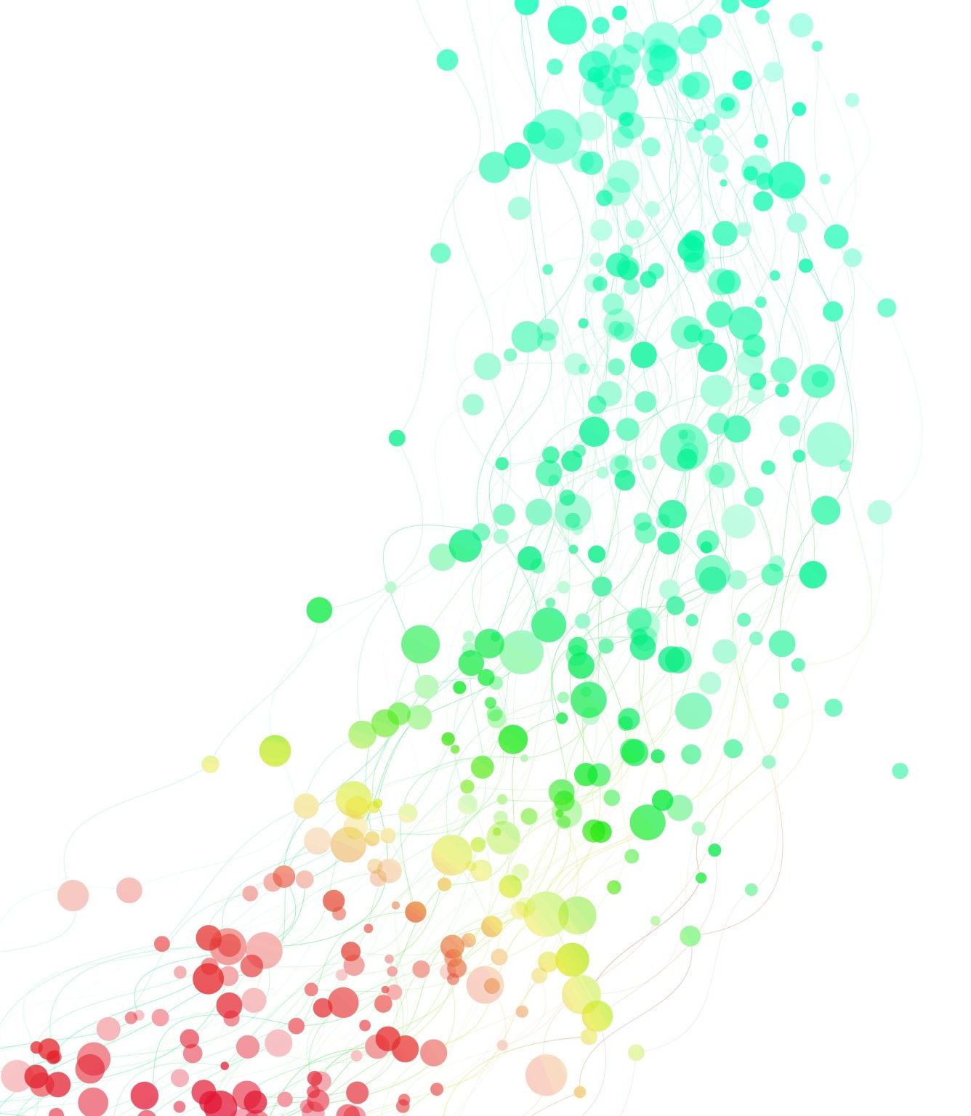


Die BA-mobil APP
Der direkte Draht zur Bundesagentur für Arbeit und dem Jobcenter
Auch unterwegs und jederzeit.

Slide 2
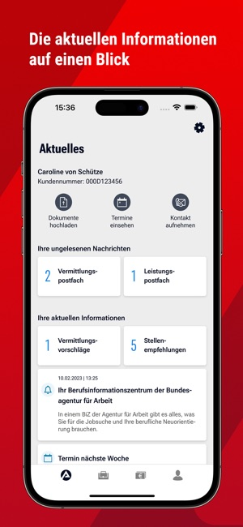
Anfangsbildschirm der App nach den Anmelden

Slide 3
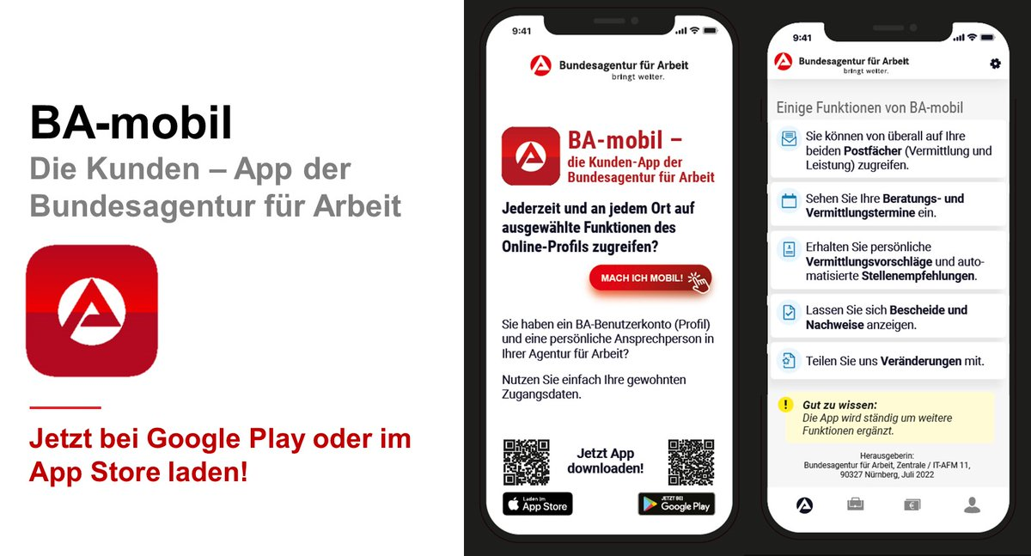
Funktionen der BA-mobil APP

Slide 4
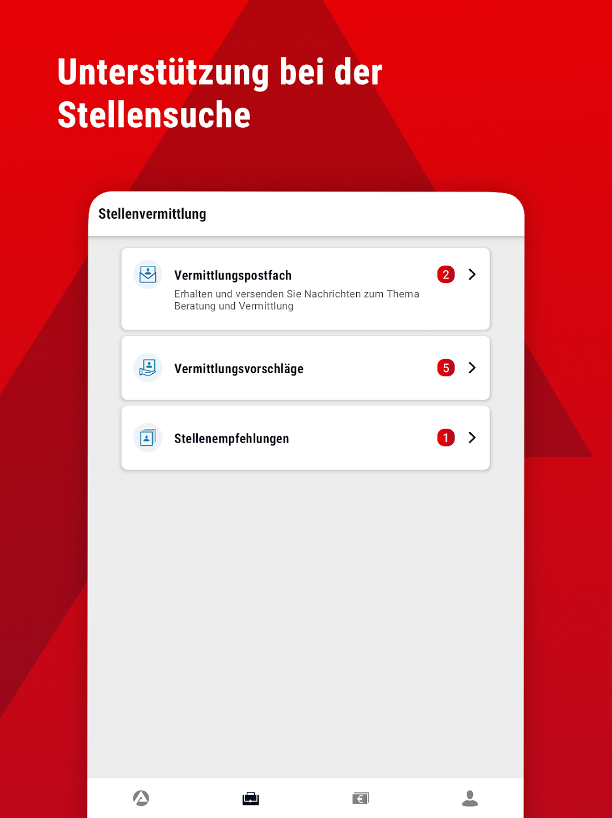
Verschiedene Bereiche der APP

Slide 5
Leistungsbereich
Leistungsbereich
Übersicht der Anträge
Bescheide und Nachweise

Slide 6
Stellenvermittlung
Vermittlungspostfach
Vermittlungsvorschläge
Bildungsgutschein
Jobsuche
Vermittlungsgutschein
Maßnahme bei Arbeitgeber
Maßnahme bei einem Träger

Slide 7
Termine mit dem BA und Jobcenter koordinieren
man kann mit der BA-mobil seine Termine einsehen
man kann mit BA und Jobcenter in Kontakt treten
Man kann Dokumente hochladen um sie an das BA oder Jobcenter weiterzugeben.

Slide 8
Änderungen
Wenn Veränderungen im Leben eintreten, kann diese auch sehr schnell über diese APP melden.
Besonders Stammdaten kann man gut und schnell verändern

